Slide 1
多媒體程式設計 影像資料處理
Instructor: 馬豪尚

Slide 2
認識影像
相片（picture）
圖像（image）
影片（video）
影片擷取出的畫面（frame）

Slide 3
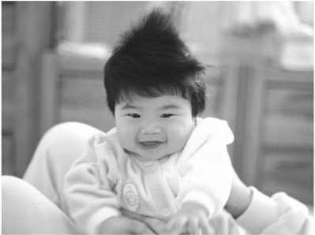
相片
相片(picture)：連續色彩變化的圖畫(也許有顆粒，但裸眼看不出)，因此從數學的觀點來描述，相片是一個連續二維空間的亮度函數

Slide 4
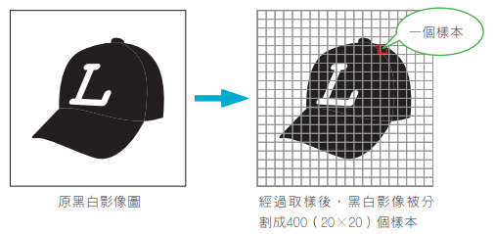
圖像
圖像(image)：將相片分割成一個個整齊排列的顆粒，再給予每一顆粒一個數值表示該顆粒的亮度；這樣的空間分割及亮度數值指定合稱為數位化(digitalization) 或離散化(discretization)。數位化後的相片就稱為圖像

Slide 5
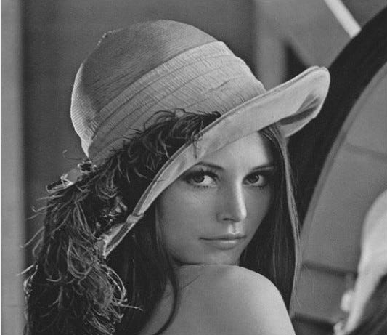
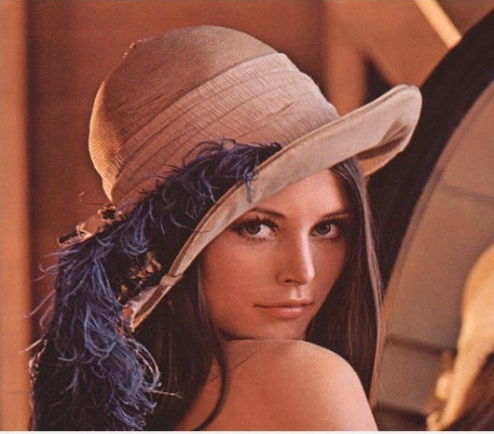
圖像
二元圖像：圖像中每個像素的亮度值(Intensity)僅可以取自0或1的圖像，因此也稱為1-bit圖像。
灰度圖像：也稱為灰階圖像: 圖像中每個像素可以由0(黑)到255(白)的亮度值(Intensity)表示。0-255之間表示不同的灰度級。
彩色圖像：RGB的彩色圖像是由三種不同顏色成分組合而成，一個為紅色，一個為綠色，另一個為藍色。

Slide 6
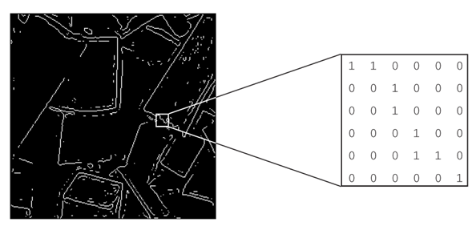
二元圖像
圖像中每個像素的亮度值(Intensity)僅可以取自0或1的圖像，因此也稱為1-bit圖像。

Slide 7
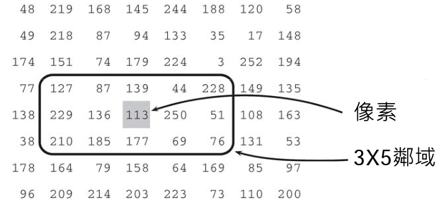
灰度圖像
圖像中每個像素可以由0(黑)到255(白)的亮度值(Intensity)表示。

Slide 8
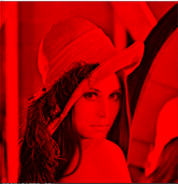
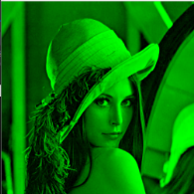
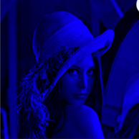
彩色圖像
由Red、Green、Blue三種顏色組成，每一種顏色的圖都是用0-255的數值來表示，最後合併成為一張彩色的圖像

Slide 9
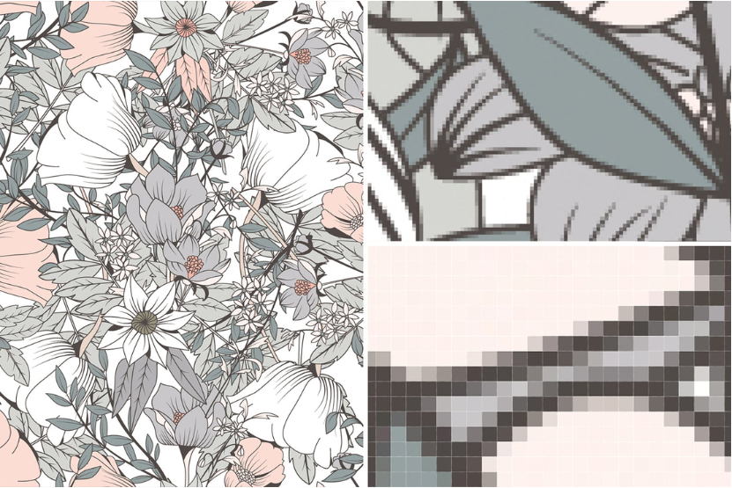
像素(Pixel) 和 解析度(Resolution)
像素為組成數位影像的最小單位
解析度為數位影像中的像素數量(例如:1920*1080 或2,073,6000像素 )

Slide 10
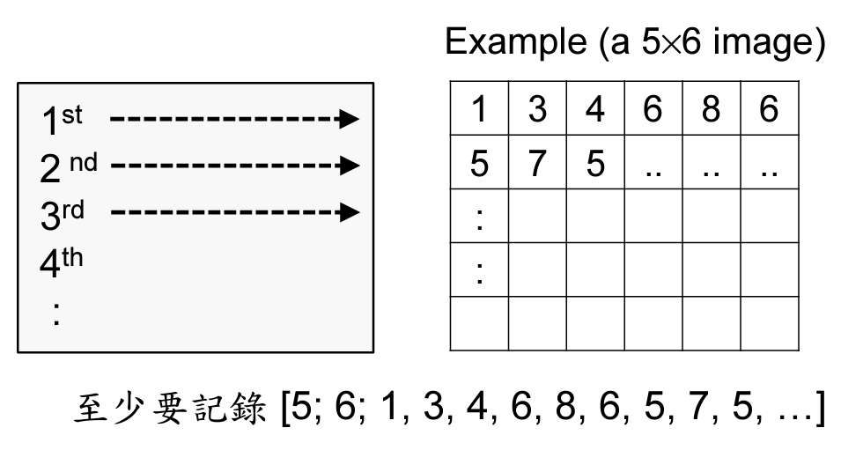
影像檔案格式(image file formats)
一列一列的紀錄影像灰階或色彩值，又稱為以列為主(row major) 的紀錄方式

Slide 11
Python 基本影像處理
PIL(Python Imaging Library)是一套影像處理的模組，可以做到一些常見的影像處理和操作
裁切、平移、旋轉、縮放
調整亮度、色調，套用濾鏡
PIL早在Python 2.7後就斷更，Pillow為基於PIL開發支援Python3以上版本的套件

Slide 12
Python 基本影像處理
Pillow模組安裝與載入
pip install pillow
From PIL import Image
Pillow模組中的RGBA 分別代表紅色、綠色、藍色、透明度
From PIL import ImageColor
ImageColor.getrgb(color)
返回(r, g, b)的色彩元組
ImageColor.getcolor(color, “RGB”)
返回(r, g ,b)的色彩元組
ImageColor.getcolor(color, “RGBA”)
返回(r, g, b, a)的色彩元組

Slide 13
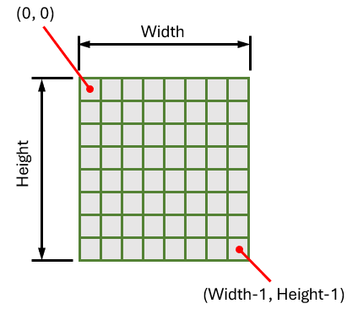
Pillow模組的影像座標
最左上角的像素座標(x,y)是(0,0)，x軸像素往右遞增，y軸像素向下遞增
圖片內的選取box的座標可以用(left, top, right, bottom)四個位置的座標來標示
left: box左上角的x軸座標
top: box左上角的y軸座標
right: box右下角的x軸座標
bottom: box右下角的y軸座標
(1, 2, 4, 5)

Slide 14
Pillow模組影像物件
開啟影像物件
Imageobj = Image.open(“圖像檔”)
獲得影像大小屬性
Imageobj.size
返回影像寬度和高度
取得原始圖檔名稱
Imageobj.filename
返回影像物件的檔案名稱

Slide 15
Pillow模組影像物件
取得影像物件的格式
Imageobj.format
返回檔案副檔名
Imageobj.format_description
返回副檔名以及物件描述
在螢幕顯示影像
Imageobj.show()

Slide 16
Pillow建立新的影像物件
使用new(模式, 影像大小, 顏色)，建立新的影像物件
Imageobj.new(“RGB”, (100, 100), “ff0000”)
存檔
Imageobj.save(“檔名”)

Slide 17
Pillow基本影像編輯
更改影像大小
Imageobj.resize((width, height), resample)
第一個參數為size: (寬度, 高度)
第二個參數為resample取樣方法參數
resample 參數 | 說明
Image.NEAREST | 最鄰近插值法
Image.BOX | 類似NEAREST
Image.BILINEAR | 雙線取樣法
Image.HAMMING | 產生比 BILINEAR 更清晰的圖像
Image.BICUBIC | 三次方取樣法
Image.LANCZOS | 高品質LANCZOS濾波器

Slide 18
Pillow基本影像編輯
影像旋轉
Imageobj.rotate(旋轉角度, expand=True)
旋轉都是以逆時針旋轉
Expand是設定是否顯示超出影像大小的部分，並以黑色填滿
影像翻轉
Imageobj.transpose(Image.FLIP_LEFT_RIGHT)
影像左右翻轉
Imageobj.transpose(Image.FLIP_TOP_BOTTOM)
影像上下翻轉

Slide 19
Pillow影像像素編輯
取得影像中某一個像素的顏色
Imageobj.getpixel((x, y))
(x, y)為指定像素在影像內的座標
修改或填入色彩到某一個指定像素
Imageobj.putpixel((x, y), (r, g, b, a))
(x, y)為指定像素在影像內的座標
(r, g, b, a)為顏色值

Slide 20
Pillow影像裁切、複製和合成
Imageobj.crop(裁切區間)
裁切區間為(left, top, right, bottom)
Imageobj.copy()
複製影像
Imageobj.paste(影像, (座標位置))
影像是要貼上的影像物件
座標位置為指定要放的開始座標位置(x, y)

Slide 21
Pillow影像濾鏡(效果)
Imageobj.filter(濾鏡參數)
濾鏡參數 ImageFilter. | 效果說明
BLUR | 模糊效果
CONTOUR | 描繪輪廓
DETAIL | 強調細節
EDGE_ENHANCE | 邊界增強
EDGE_ENHANCE_MORE | 加強邊界增強
EMBOSS | 浮雕效果
FIND_EDGES | 尋找邊界
SMOOTH | 平滑效果
SMOOTH_MORE | 深度平滑效果

Slide 22
在影像內繪製圖案
Pillow模組內有另一個ImageDraw模組提供繪圖
可以繪製點、線、矩形、橢圓、多邊形
載入模組
From PIL import ImageDraw
建立圖案繪製物件
Drawobj = ImageDraw.Draw(Imageobj)
Imageobj為圖像物件，可以用自己建立的圖像或讀取的圖像

Slide 23
在影像內繪製圖案
繪製點
Drawobj.point([(x1,y1), (x2, y2)…], fill)
(x1, y1)為繪製點在影像內的像素座標，用列表包起來
fill=color，為顏色參數
繪製線條
Drawobj.line([(x1,y1), (x2, y2)…], width, fill)
(x1, y1)為繪製點在影像內的像素座標，如果有兩個以上的點就會連起來
width=線條寬度，預設為1
fill=color，為顏色參數

Slide 24
在影像內繪製圖案
繪製圓或橢圓
Draw.ellipse((left, top, right, bottom), fill, outline)
(left, top, right, bottom)元組是包住圓形或橢圓形的矩形左上角與右下角座標
fill=color ，為填滿顏色
outline=color，為外框顏色
繪製矩形
Draw.rectangle((left, top, right, bottom), fill, outline)
(left, top, right, bottom)元組是矩形左上角與右下角座標
fill=color ，為填滿顏色
outline=color，為外框顏色
left, top
right, bottom

Slide 25
在影像內繪製圖案
繪製多邊形
Drawobj.polyon ([(x1,y1), (x2, y2)…], width, fill)
(x1, y1)為繪製點在影像內的像素座標，如果有兩個以上的點就會連起來
width=線條寬度，預設為1
fill=color，為顏色參數
填寫文字
Drawobj.text((x, y), text, fill, font)
(x, y)為文字在影像內的開始座標
text為想填入的文字
fill=color為文字顏色
font=字型

Slide 26
練習
讀取image資料夾內的30張image
將所有image的size調整為512*512
將nutc logo加上矩形框線並加到每張圖片的最右上角
儲存處理過後的影像

